Slide 1
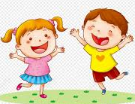
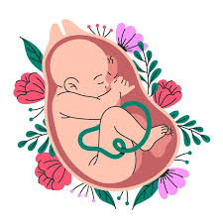
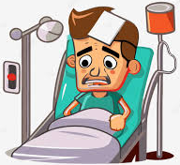
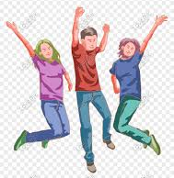
高雄市茂林區 Kongdavane民族實驗小學 114學年度第一學期 低年級民族主題課程-生命禮俗 期末評量試題
班級：_____座號：______姓名：______________
寫寫看
請用拼音或注音寫下自己的族語名字 _____________________.
我的家在___________部落
你喜歡多納部落嗎，為什麼？
我(喜歡／不喜歡)多納部落
因為：___________________________________________
＿＿＿＿＿＿＿＿＿＿＿＿＿＿＿＿＿＿＿＿＿＿
2分
2分
4分
連連看：請將生命階段的描述正確配對
繼承前人的名字
由媽媽在田裡邊工作邊照顧
12分
要協助挑水、環境清潔、升火
男生要加入青年會學習各種技巧,保護部落協助部落事務
尋求巫師祈福治病

Slide 2
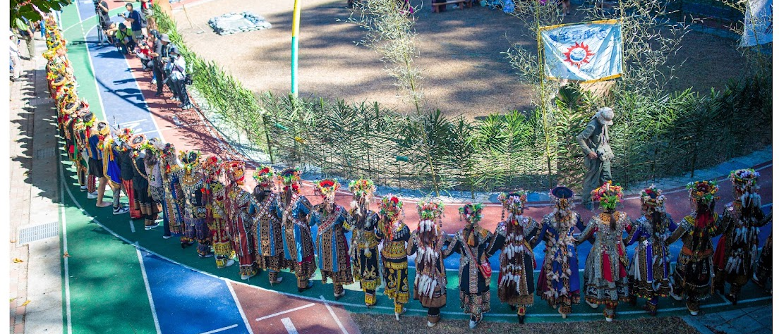
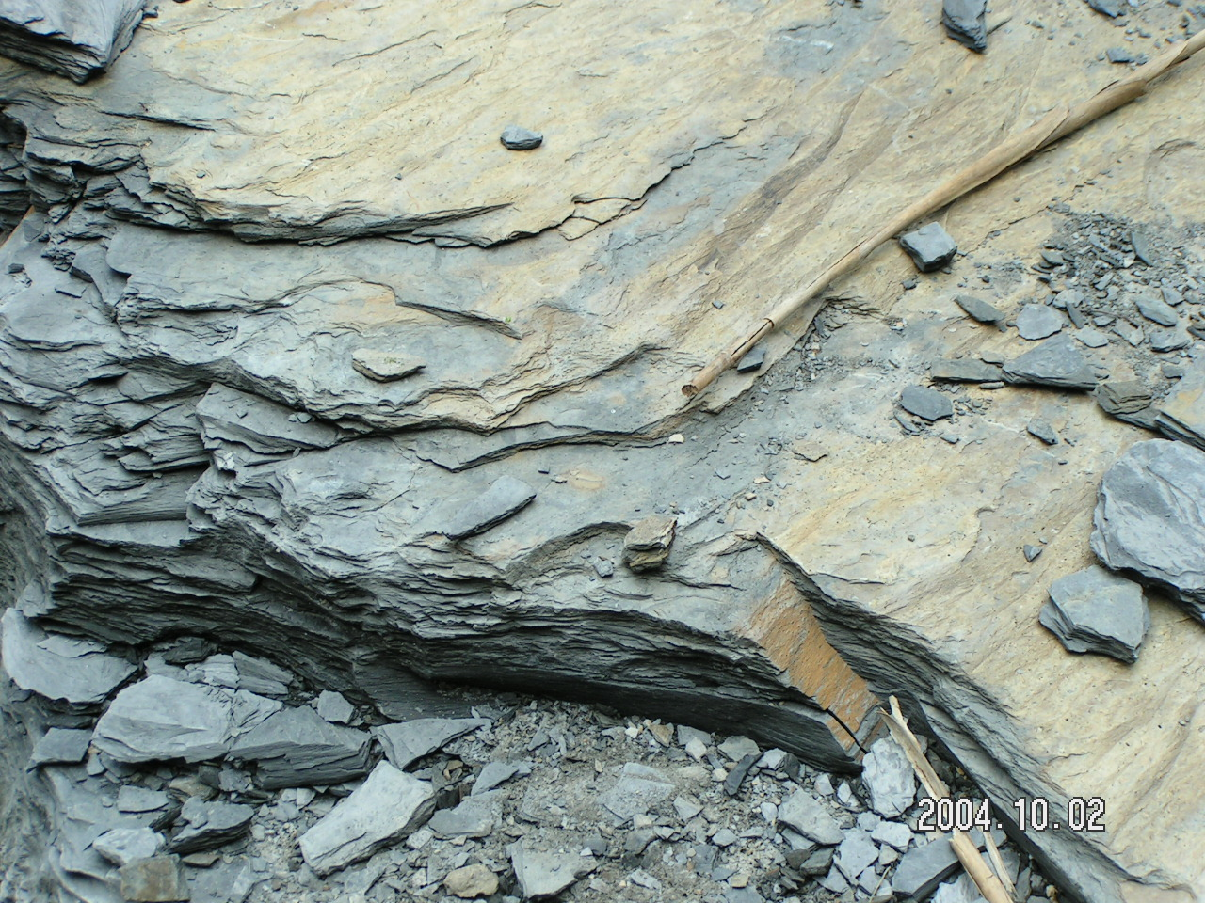
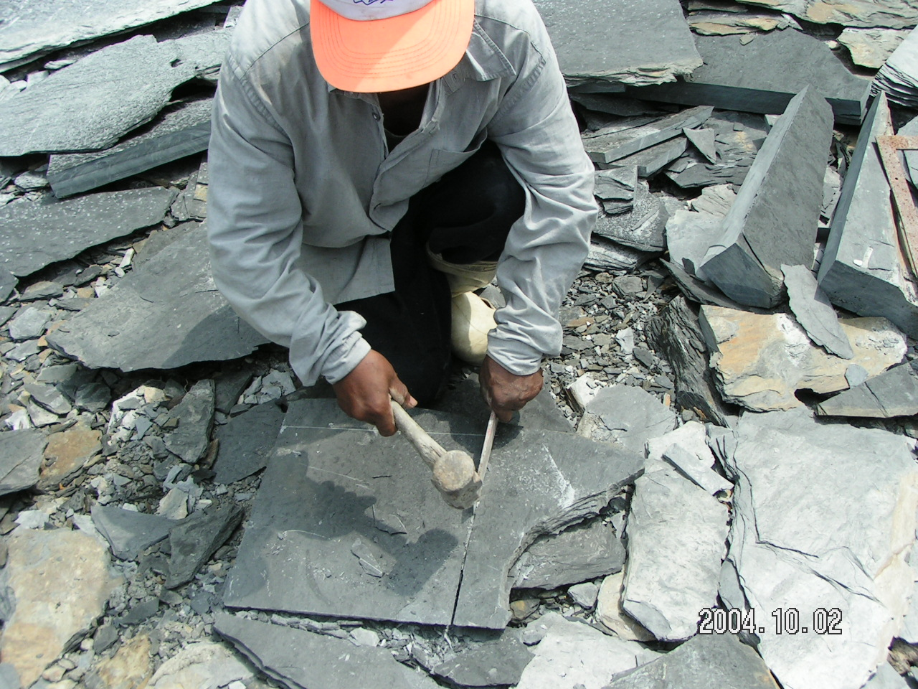
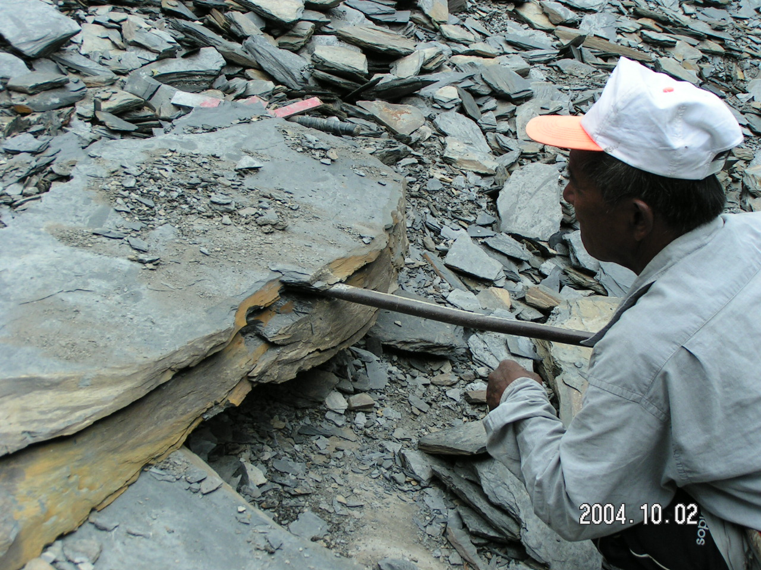
6分
圈圈看：請將正確的答案圈起來
請問右下側圖片在進行的是什麼活動？ . 圍舞 排隊 拔河 .
請問這象徵什麼？ . 競爭 團結 勇敢 .
請依照製作石板的順序序，標在下框中。
3分
野外天然的頁岩
將石板敲擊塑型
將岩石敲成石板
請圈出正確的答案：
傳統的石板屋上方會鋪設茅草，是為了防止（強光照射／漏水／美觀）。
傳統的石板屋，為了抵禦外敵，入口通常會在（正中間／靠旁邊），男人通常會睡在靠近（門口／內部）的地方。
石板有分公母，通常敲擊母岩聲音會比較（響亮／低沉） ，而且撞擊或摔下的狀況，母研會比較（易碎／堅固）。
傳統石板屋屋頂的鋪設方式，屋頂要從 （下方往上 ／ 上方往下）， （交錯／排隊）排列，這樣可以預防漏水，稱加穩定度。
2分
4分
4分
4分

Slide 3
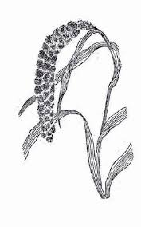
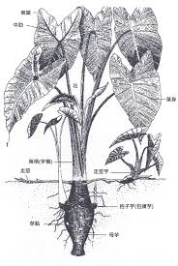
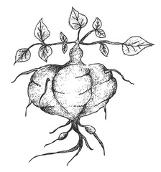

連連看：請將部落傳統作物正確配對
12分
地瓜 bwathi
芋頭 tay
小米 becenge
稻米 pagay
請圈出正確的答案：
勇士步道的路口有部落起源獵人與狗的雕像，請問那隻狗狗叫什麼名字？ （高馬蒂 ／小黑 ／ 旺財 ／ 皮皮）。
選出正確答案正確的在框框內打勾：
勇士步道走到底會看到過去的祭人頭台，請問在過去祭人頭台有什麼功用？
為被虜殺之弟兄慰靈
撫平被出草家屬的哀傷
保衛全部落族人之安全
3分
9分
連連看：請將傳統喪葬文化正確配對
9分
善死
追思、紀念以及同理心與互助行為
惡死
非正常因病或老死的其他意外死亡
喪禮習俗
如因衰老或疾病而致死

Slide 4
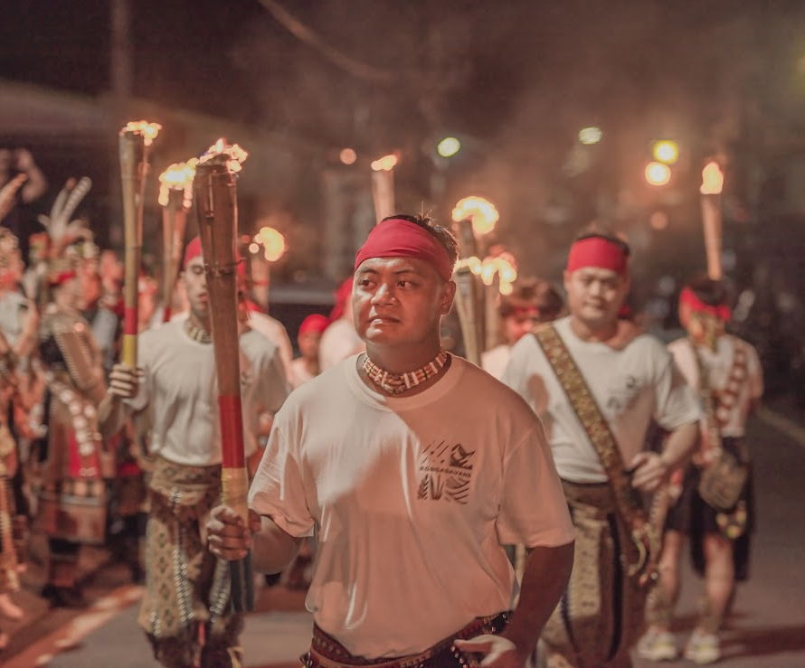
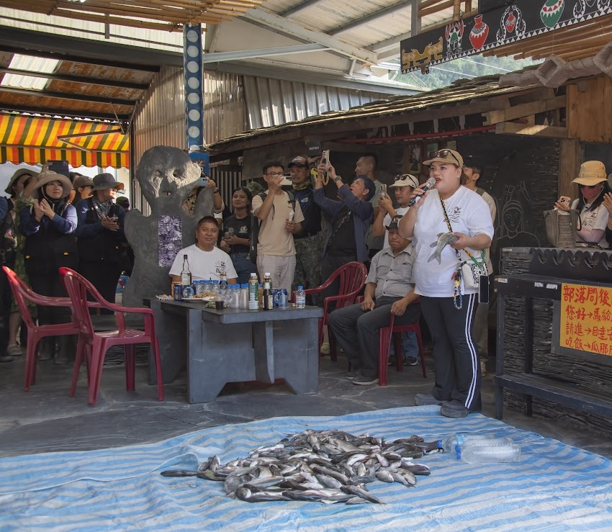
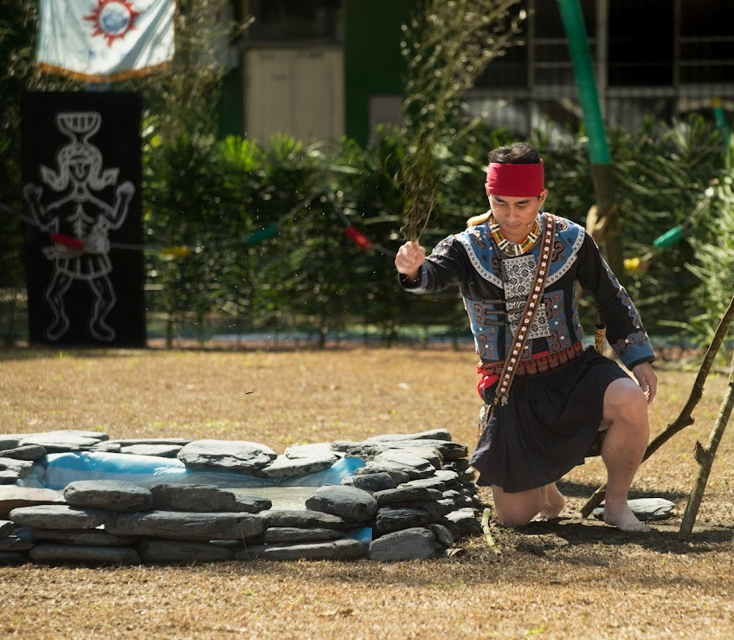
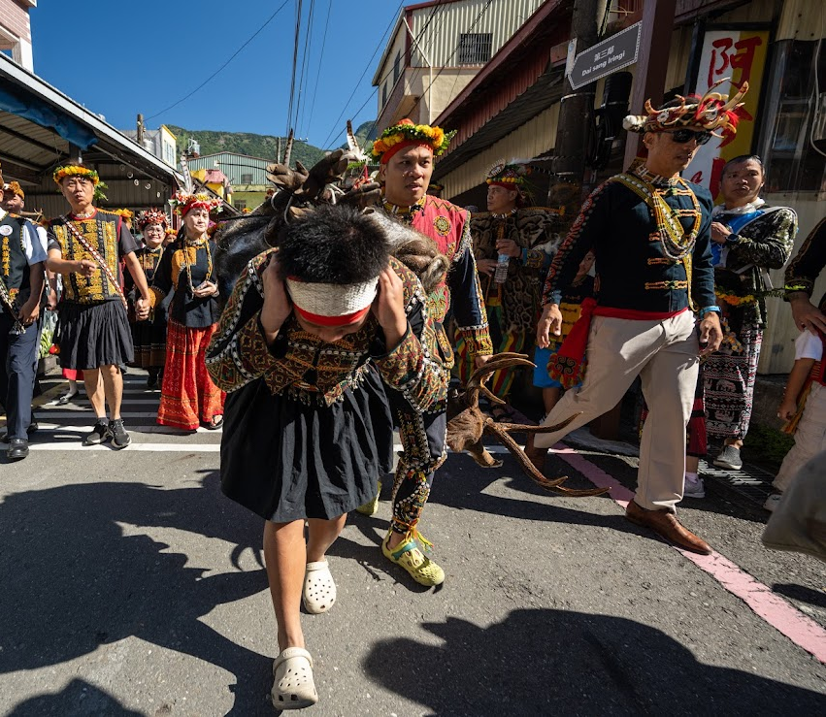

寫寫看：
多納的婚禮，聘禮有哪些，試著最少寫出4樣？
___________________ 、
___________________ 、
___________________ 、
___________________。
12分
連連看：請將黑米祭活動的描述正確配對
進場時,由青年背負獻給山神或祖靈的獵物走在前面
Palealeabe (最厲害的人) 進行祈雨儀式
12分
到頭目家納貢抓到的魚
在過去頭目也會將這些魚
救濟給部落有需要的人
青年會男子拿火把
巡視部落

